Slide 1
商贸企业
涉税风险提示提醒座谈会提纲

Slide 2
你是一名光荣的纳税义务人
宪法上的定义：依法纳税是每个公民的义务。
企业家们在生产经营过程中，应当学法、知法、守法，不要触碰法律的底线；要保持清醒认识，珍惜当前的良好发展机遇，在市场经济活动中以诚信为本，坚持信誉第一，努力为经济社会发展作出贡献。
要有一种荣誉感

Slide 3
目前企业在金三系统填报相关报表的现状
税务登记信息
税务登记信息不实表现在注册地与实际经营地不一致、法定代表人、财务负责人、办税人员信息不一致。

Slide 4
目前企业在金三系统填报相关报表的现状
财务报表
通过对金三系统报回的报表抽查，还未见到使用这个制度的。，使用会计制度不同，科目设置不同，致使核算不规范，有的项目找不到对应的科目。目前大家大都使用的是小企业会计准则主要问题表现在：
有的，在资产负债表中所有资产与负债和所有者权益项目中仅仅填报货币资金与负债类的往来；
有的营业执照中注册资本500万元，负债表中要么不填，要么仅填报100元
有的在利润表中有营业收入的情况下，资产负债表仍保持历史数据，无任何变化；
有的在上年年末有相关数据，到下年的时候，年初数据却变为“零”。
有的在资产类—货币资金有数据，那么他会在某个月在权益类--实收资本上有对应数据，再下一个月(或下一个季度)，资产类货币资金这个数不变，而对应的数据却到了负债类科目，权益类—实收资本却变成“零”
有的长期盈利，未见有利润分配。
有的成本和毛利率等指标明显不合理，企业长期亏损却一直正常经营
有的有的公司在“固定资产”有很大金额，对应的企业所得税年度汇算表中的资产折旧里无房屋建筑物（不排除租赁住房）

Slide 5
目前企业在金三系统填报相关报表的现状
增值税申报表
目前纳税人填报的数据全部为系统自动提交的纳税人已经开具了的增值税发票上的数据，去年以来，受疫情影响，对小规模纳税人给予了税收优惠，但仍有一部分纳税人不关注此优惠政策，按1%开具了发票，仍按3%填报申报。
部分商贸企业为“零”税负
成品油销售税负偏低，库存数量大（有的还未报送库存明细表）

Slide 6
目前企业在金三系统填报相关报表的现状
关于个税客户端的代扣代缴个人所得税申报。
有的合作社在客户端仅申报1-3个或是5至6个人进行扣缴申报，有的申报人数上百人，两个极端，通过信息比对，有的在扣缴客户端仅一个季度就发放工资100多万元而在对应的财务报表和企业所得税年度申报表中，所有的成本费用连60万元不到（大部分不匹配）；有的保持数据长期不变， 你在扣缴客户端的信息长年保持不变，一方面与真实的工资支出不相符，一方面会形成虚假的申报，带来的后果是未领到工资的民工在下年可能通过手机APP向税务机关进行个税申诉，企业将面临补税和罚款。

Slide 7
目前企业在金三系统填报相关报表的现状
城镇土地使用税和房产税
目前未见到城镇土地使用税和房产税的申报
税法规定：在城市、县城、建制镇、工矿企业范围内从事生产经营的单位和个人均应缴纳。

Slide 8
金三系统中几个表间的关系
增值税税申报表中的应税收入与免税收入的合计为企业的全部收入，与财务报表的主营业务收入相匹配，同时也应与企业所得税年度申报表中的收入总额相匹配；
企业所得税年报中应付职薪酬填报的数据应与企业代扣代缴个人所得税客户端支付的薪酬相匹配；【申报问题】
财务报表中利润表与资产负债表中相关资产或负债项目相匹配；

Slide 9
目前企业在金三系统填报相关报表存在的
主要风险
相关税收风险
一是收入、成本不匹配，导致在企业申报企业所得税时出现少计收入虚列成本而少缴纳企业所得税。 上述中的两种情况 是目前企业普遍存在的。
二是个税扣缴客户端发放工资人员信息不真实，导致自然人纳税人的投诉，结果是扣缴人涉嫌编造虚假计税依据虚列成本，面临税法的处罚、补税。
三是关于收入款项长期挂记在法定代表人名下。【超过一年的，视同利润分配，按股息红利计征个人所得税】
四是长期盈利。未进行利润分配，根据税法规定【公司章程】，视同利润分配，按股息红利计征个人所得税【例】
五是税负偏低【增值税、企业所得税】
六是长期亏损，企业正常经营【与行业特点不相符】
七是资产负债表“实收资本”项目下，无金额填报。未出资的风险

Slide 10
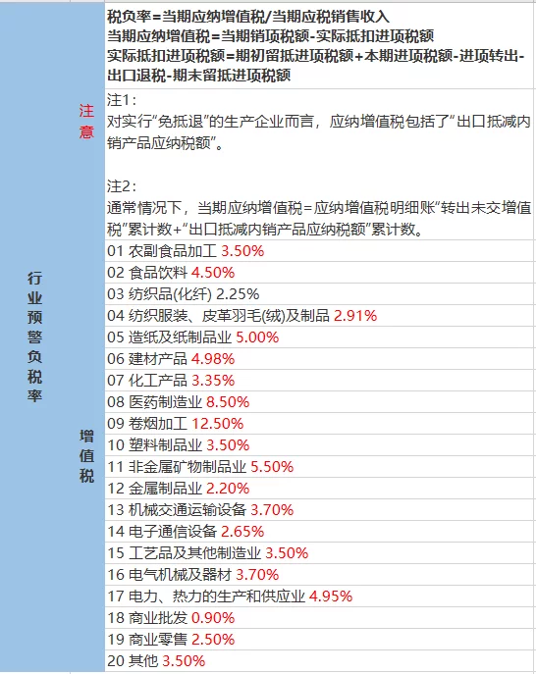
增值税行业税负参考值

Slide 11
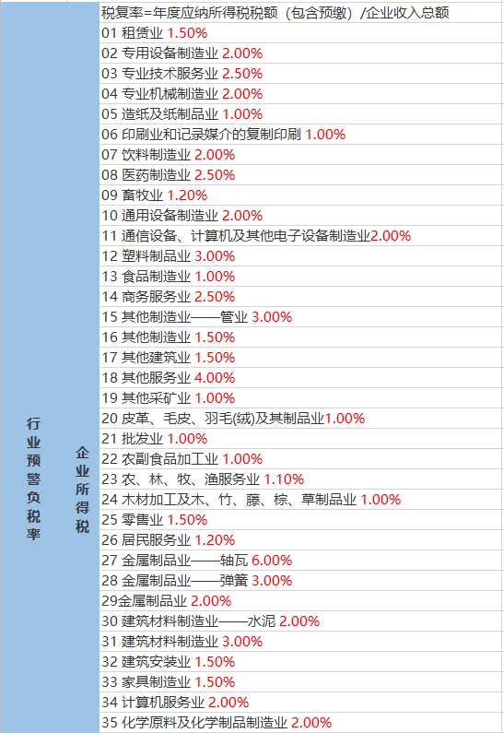
企业所得税税负参考

Slide 12
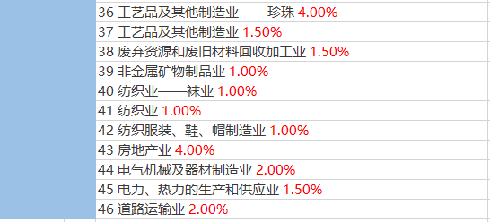
企业所得税税负参考

Slide 13
小微企业与小规模企业的区分
小规模纳税人可以看成一个专有名词，是对缴纳增值税的企业管理而划分的，对应的是一般纳税人。【仅指收入规模】
2、而小微企业通常是对缴纳企业所得税的企业而言，可以说覆盖面很大，除了缴纳个人所得税的个人独资企业以及合伙企业外，基本都可以成为小微企业（前提是符合一定标准，有的资产规模、员工人数，应纳税所得额等方面）三大认定标准
年度应纳税所得额不超过300万元、
从业人数不超过300人、
资产总额不超过5000万元 。
【三个条件同时具备】
结论：小规模企业一定是小微企业，小微企业不一定是小规模企业，包含一般纳税人

Slide 14
小微企业与小规模企业纳税的区分（一）
财政部 税务总局关于实施小微企业普惠性税收减免政策的通知财税[2019]13号
各省、自治区、直辖市、计划单列市财政厅（局），新疆生产建设兵团财政局，国家税务总局各省、自治区、直辖市和计划单列市税务局：
为贯彻落实党中央、国务院决策部署，进一步支持小微企业发展，现就实施小微企业普惠性税收减免政策有关事项通知如下：
一、对月销售额10万元以下（含本数）（2021年4月1日起调整为15万元。采取一次性收取租金形式出租不动产取得的租金收入，可在对应的租赁期内平均分摊，分摊后的月租金收入未超过15万元的，免征增值税。【国家税务总局公告2021年第5号】
五、按照现行规定应当预缴增值税税款的小规模纳税人，凡在预缴地实现的月销售额未超过15万元的，当期无需预缴税款。）的增值税小规模纳税人，免征增值税。
二、对小型微利企业年应纳税所得额不超过100万元的部分，减按25%计入应纳税所得额，按20%的税率缴纳企业所得税；对年应纳税所得额超过100万元但不超过300万元的部分，减按50%计入应纳税所得额，按20%的税率缴纳企业所得税。
【实际税负：不超100万元的为5%，超过100万元至300（不含300万元）为10%，有的，某企业年应纳税所得额（利润总额±纳税调整部分）为260万元，则年应纳税额为（100*25%*20%）+（160*50%*20%）=5万元+16万元=21万元，实际税负8.07%】
小型微利企业无论按查账征收方式或核定征收方式缴纳企业所得税，均可享受上述优惠政策。

Slide 15
小微企业与小规模企业纳税的区分（二）
国家税务总局公告2021年第8号
为贯彻落实《财政部 税务总局关于实施小微企业和个体工商户所得税优惠政策的公告》（2021年第12号），进一步支持小型微利企业和个体工商户发展，现就有关事项公告如下：
一、关于小型微利企业所得税减半政策有关事项
（一）对小型微利企业年应纳税所得额不超过100万元的部分，减按12.5%计入应纳税所得额，按20%的税率缴纳企业所得税。【法定税率25%】
【不超100万元的为2.5%，超过100万元至300（不含300万元）为10%，有的，某企业年应纳税所得额（利润总额±纳税调整部分）为260万元，则年应纳税额为（100*12.5%*20%）+（160*50%*20%）=2.5万元+16万元=18.5万元，税负7.1%】【按以前年度核定征收时的利润率10%测算，260万元利润对应的收入为2600万元，实际为0.71%】
本公告第一条和第二条自2021年1月1日起施行，2022年12月31日终止执行。

Slide 16
小微企业与小规模企业纳税的区分（三）
“六税二费”减半征收
享受主体: 增值税小规模纳税人
政策依据：《财政部 税务总局关于实施小微企业普惠性税收减免政策的通知》（财税〔2019〕13号）第三条、第四条
1.自2019年1月1日至2021年12月31日，由省、自治区、直辖市人民政府根据本地区实际情况，以及宏观调控需要确定，对增值税小规模纳税人可以在50%的税额幅度内减征资源税、城市维护建设税、房产税、城镇土地使用税、印花税（不含证券交易印花税）、耕地占用税和教育费附加、地方教育附加。
2.增值税小规模纳税人已依法享受资源税、城市维护建设税、房产税、城镇土地使用税、印花税、耕地占用税、教育费附加、地方教育附加其他优惠政策的，可叠加享受上述优惠政策。

Slide 17
关于发票(开具要求）
修订后《中华人民共和国发票管理办法》于2011年2月1日起施行，办法对发票的开具有明确的规定。
第十九条 销售商品、提供服务以及从事其他经营活动的单位和个人，对外发生经营业务收取款项，收款方应当向付款方开具发票;特殊情况下，由付款方向收款方开具发票（指农产品收购）。
第二十条 所有单位和从事生产、经营活动的个人在购买商品、接受服务以及从事其他经营活动支付款项，应当向收款方取得发票。取得发票时，不得要求变更品名和金额。
第二十一条 不符合规定的发票，不得作为财务报销凭证，任何单位和个人有权拒收。
第二十二条 开具发票应当按照规定的时限、顺序、栏目，全部联次一次性如实开具，并加盖发票专用章。
任何单位和个人不得有下列虚开发票行为:
(一)为他人、为自己开具与实际经营业务情况不符的发票;
(二)让他人为自己开具与实际经营业务情况不符的发票;
(三)介绍他人开具与实际经营业务情况不符的发票。

Slide 18
关于发票（处罚）
《中华人民共和国发票管理办法》第三十五条 违反本办法的规定，有下列情形之一的，由税务机关责令改正，可以处1万元以下的罚款;有违法所得的予以没收:
(一)应当开具而未开具发票，或者未按照规定的时限、顺序、栏目，全部联次一次性开具发票，或者未加盖发票专用章的;
(二)使用税控装置开具发票，未按期向主管税务机关报送开具发票的数据的;
(三)使用非税控电子器具开具发票，未将非税控电子器具使用的软件程序说明资料报主管税务机关备案，或者未按照规定保存、报送开具发票的数据的;
(四)拆本使用发票的;
(五)扩大发票使用范围的;
(六)以其他凭证代替发票使用的;
(七)跨规定区域开具发票的;
(八)未按照规定缴销发票的;
(九)未按照规定存放和保管发票的。
第三十六条 跨规定的使用区域携带、邮寄、运输空白发票，以及携带、邮寄或者运输空白发票出入境的，由税务机关责令改正，可以处1万元以下的罚款;情节严重的，处1万元以上3万元以下的罚款;有违法所得的予以没收。
丢失发票或者擅自损毁发票的，依照前款规定处罚。

Slide 19
关于发票（处罚）
第三十七条 违反本办法第二十二条第二款的规定虚开发票的，由税务机关没收违法所得;虚开金额在1万元以下的，可以并处5万元以下的罚款;虚开金额超过1万元的，并处5万元以上50万元以下的罚款;构成犯罪的，依法追究刑事责任。
非法代开发票的，依照前款规定处罚。
第三十八条 私自印制、伪造、变造发票，非法制造发票防伪专用品，伪造发票监制章的，由税务机关没收违法所得，没收、销毁作案工具和非法物品，并处1万元以上5万元以下的罚款;情节严重的，并处5万元以上50万元以下的罚款;对印制发票的企业,可以并处吊销发票准印证;构成犯罪的，依法追究刑事责任。
前款规定的处罚，《中华人民共和国税收征收管理法》有规定的，依照其规定执行。
第三十九条 有下列情形之一的，由税务机关处1万元以上5万元以下的罚款;情节严重的，处5万元以上50万元以下的罚款;有违法所得的予以没收:
(一)转借、转让、介绍他人转让发票、发票监制章和发票防伪专用品的;
(二)知道或者应当知道是私自印制、伪造、变造、非法取得或者废止的发票而受让、开具、存放、携带、邮寄、运输的。
第四十条 对违反发票管理规定2次以上或者情节严重的单位和个人，税务机关可以向社会公告。
第四十一条 违反发票管理法规，导致其他单位或者个人未缴、少缴或者骗取税款的，由税务机关没收违法所得，可以并处未缴、少缴或者骗取的税款1倍以下的罚款。

Slide 20
关于发票（虚开的认定）
什么是虚开？虚开增值税发票有以下三大认定标准
最高人民法院《关于适用〈全国人民代表大会常务委员会关于惩治虚开、伪造和非法出售增值税专用发票犯罪的决定〉若干问题的解释》之规定，具有下列行为之一的，即属本罪的虚开:
（1）没有货物购销或者没有提供或接受应税劳务而为他人、为自己、让他人为自己、介绍他人开具增值税专用发票；
（2）有货物购销或者提供或接受了应税劳务但为他人、为自己、让他人为自己、介绍他人开具数量或者金额不实的增值税专用发票；
（3）进行了实际经营活动，但让他人（不是指到税务机关代开的）为自己代开增值税专用发票。

Slide 21
关于发票（刑罚）
对虚开发票的量刑
定罪：虚开税款数额1万元以上的或者虚开增值税专用发票致使国家税款被骗取5000元以上的，应当依法定罪处罚。
虚开税款数额10万元以上的，属于“虚开的税款数额较大”；具有下列情形之一的，属于“有其他严重情节”：
（1）因虚开增值税专用发票致使国家税款被骗取5万元以上的；
（2）具有其他严重情节的。
虚开税款数额50万元以上的，属于“虚开的税款数额巨大”；具有下列情形之一的，属于“有其他特别严重情节”： （1） 因虚开增值税专用发票致使国家税款被骗取30万元以上的；
（2）虚开的税款数额接近巨大并有其他严重情节的；
（3）具有其他特别严重情节的。
虚开增值税发票罪
虚开增值税专用发票或者虚开用于骗取出口退税、抵扣税款的其他发票，是指有为他人虚开、为自己虚开、让他人为自己虚开、介绍他人虚开行为之一的，违反有关规范，使国家造成损失的行为。
《中华人民共和国刑法》第二百零五条 虚开增值税专用发票或者虚开用于骗取出口退税、抵扣税款的其他发票的，处三年以下有期徒刑或者拘役，并处二万元以上二十万元以下罚金;虚开的税款数额较大或者有其他严重情节的，处三年以上十年以下有期徒刑，并处五万元以上五十万元以下罚金;虚开的税款数额巨大或者有其他特别严重情节的，处十年以上有期徒刑或者无期徒刑，并处五万元以上五十万元以下罚金或者没收财产。
单位犯本条规定之罪的，对单位判处罚金，并对其直接负责的主管人员和其他直接责任人员，处三年以下有期徒刑或者拘役;虚开的税款数额较大或者有其他严重情节的，处三年以上十年以下有期徒刑;虚开的税款数额巨大或者有其他特别严重情节的，处十年以上有期徒刑或者无期徒刑。

Slide 22
“首违不罚”清单
首违不罚是指对纳税人首次发生的情节轻微，能够及时纠正，未造成危害后果的部分违法行为，依法免予处。
1。纳税人未按照税收征收管理法及实施细则等有关规定将其全部银行账号向税务机关报送；
2。纳税人未按照税收征收管理法及实施细则等有关规定设置、保管账簿或者保管记账凭证和有关资料；
3。纳税人未按照税收征收管理法及实施细则等有关规定的期限办理纳税申报和报送纳税资料；
4。纳税人使用税控装置开具发票，未按照税收征收管理法及实施细则、发票管理办法等有关规定的期限向主管税务机关报送开具发票的数据且没有违法所得；
5。纳税人未按照税收征收管理法及实施细则、发票管理办法等有关规定取得发票，以其他凭证代替发票使用且没有违法所得；
6。纳税人未按照税收征收管理法及实施细则、发票管理办法等有关规定缴销发票且没有违法所得；
7。扣缴义务人未按照税收征收管理法及实施细则等有关规定设置、保管代扣代缴、代收代缴税款账簿或者保管代扣代缴、代收代缴税款记账凭证及有关资料；
8。扣缴义务人未按照税收征收管理法及实施细则等有关规定的期限报送代扣代缴、代收代缴税款有关资料；
9。扣缴义务人未按照《税收票证管理办法》的规定开具税收票证；
10。境内机构或个人向非居民发包工程作业或劳务项目，未按照《非居民承包工程作业和提供劳务税收管理暂行办法》的规定向主管税务机关报告有关事项。

Slide 23
关于纳税申报
“自行判别、自行申报、事后监管”
《中华人民共和国税收征收管理法》第二十五条 纳税人必须依照法律、行政法规规定或者税务机关依照法律、行政法规的规定确定的申报期限、申报内容如实办理纳税申报,报送纳税申报表、财务会计报表以及税务机关根据实际需要要求纳税人报送的其他纳税资料。扣缴义务人必须依照法律、行政法规规定或者税务机关依照法律、行政法规的规定确定的申报期限、申报内容如实报送代扣代缴、代收代缴税款报告表以及税务机关根据实际需要要求扣缴义务人报送的其他有关资料。

Slide 24
关于纳税申报
“自行判别、自行申报、事后监管”
国家税务总局《关于印发<全国税务系统深化“放管服”改革五年工作方案（2018年—2022年）>的通知》(税总发〔2018〕199号)中明确确立纳税人自主履行纳税义务的法律地位。
① 纳税人自主进行纳税申报准备。纳税人、扣缴义务人自主准备纳税申报表、财务会计报告、代扣代缴税款报告表、代收代缴税款报告表等及法律法规要求报送的其他纳税资料；依法领用、开具、取得发票；依法设置、使用、保管账簿、记账凭证、完税凭证以及其他相关资料；自主依法确定记账、核算和计算应纳税额的依据；自主选择跨区域办税事项办理地。纳税人有欠税、解散、合并、分立、停（复）业等情形时，及时向税务机关报送或说明相关信息。
② 纳税人自主进行纳税申报缴税。纳税人、扣缴义务人依法自主办理纳税申报，报送纳税申报表、财务会计报告、代扣代缴税款报告表、代收代缴税款报告表等及法律法规要求报送的其他纳税资料，依法自主确定适用的税种、税目、税率等，自行计算应纳税额，在规定的期限内办理纳税申报。纳税人、扣缴义务人自主选择办理纳税申报的渠道；在申报完成后，发现有误需要修正的，可自主选择多种渠道进行修正。纳税人、扣缴义务人自主选择税款支付方式。
③ 纳税人自主选择享受税收优惠。纳税人依法享有税收优惠的权利。纳税人自主判定是否适用法律、行政法规和国务院规定的减税、免税、退税等税收优惠政策资格条件，并自主选择是否享受。纳税人享受税收优惠时，除特定情形外免予向税务机关备案，改为直接申报享受方式，相关资料留存备查。

Slide 25
谢谢大家
联系电话：刘保林 13935824590
（微信同号）
愿意申请加微信号的请备注：单位+姓名

